Slide 1
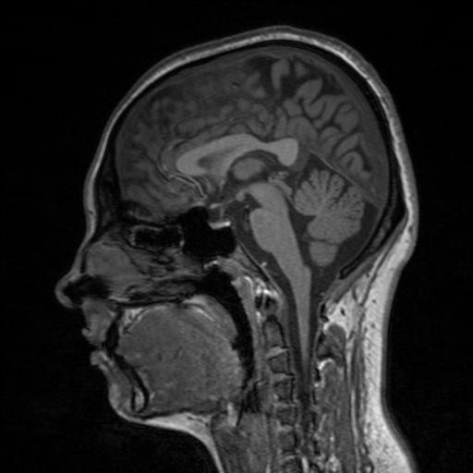
Yapısal Beyin MR Görüntülerinin
MNI Görüntü Uzayına
Otomatik Çakıştırılması
Züleyha Akusta Dağdeviren
Kaya Oğuz
Muhammed Cinsdikici
Sinyal İşleme ve İletişim Uygulamaları (SİU’2015)
16.05.2015
Malatya

Slide 2
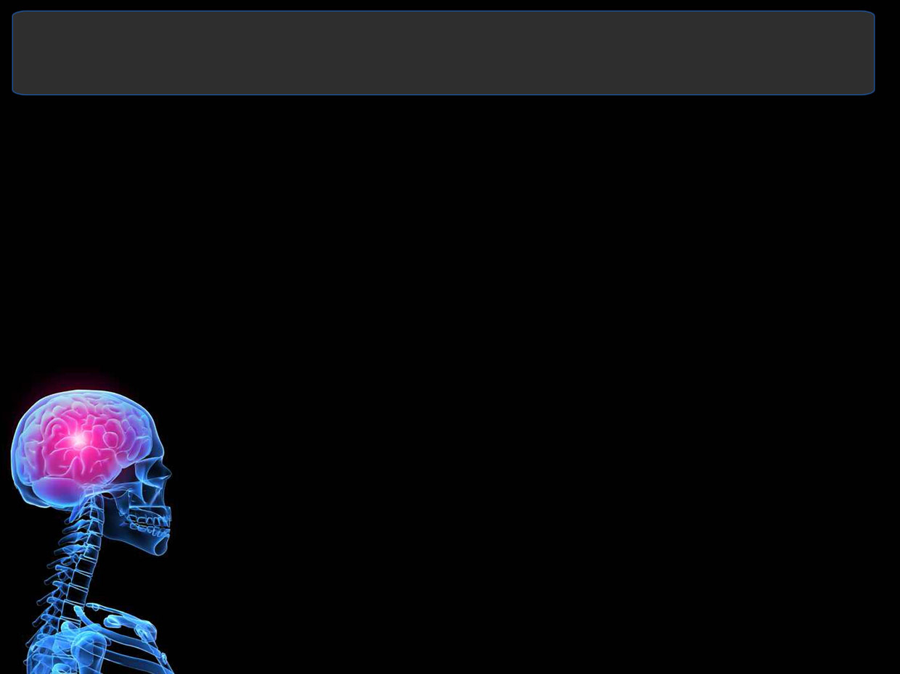
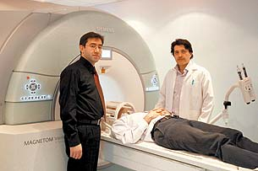
Manyetik Rezonans Görüntüleme (MRG)
Manyetik Rezonans Görüntüleme büyük mıknatıslarla oluşturulan güçlü manyetik alan içinde radyo dalgaları kullanılarak belirli anatomik yapıları, diğer yapılardan net olarak ayırt etmek, sağlıklı ve hastalıklı dokular arasındaki farklılıkları saptamak ve tanımlamak için kullanılan bir tıbbi tekniktir.
Bu özelliğiyle de çok küçük bebeklerde ve hamilelerde bile tanısal amaçla güvenle kullanılabilen bir yöntemdir.
Ayrıca MR uyumlu anestezi cihazları yardımıyla kapalı yerde bulunma korkusu olan hastalarda, yaş olarak çok küçük çocuk ve bebeklerde, içeride hareketsiz kalamayacak hastalarda güvenli bir şekilde çekim yapılabilmektedir.

Slide 3
Manyetik Rezonans Görüntüleme (MRG)
Dokudaki hidrojen atomlarının yoğunluklarına ve hareketlerine göre görüntü oluşturur.
MR’da radyasyon kullanılmaz, onun yerine manyetik alanla vücuttaki hidrojen atomlarının çekirdeklerindeki proton uyarılır.
Alıcılara ulaşan sinyaller bilgisayar analizleriyle siyah beyaz görüntülere (Perfüzyon görüntülemelerde sonuçlar renklendirilebilir) dönüştürülür.
Manyetik alan, Tesla ile belirtilir.
Dünyanın manyetik alanı (pusulaların iğnesini kuzeye çeviren manyetik alan) 0,5 Gauss düzeyindedir.
1 Tesla, 10.000 Gauss’a eşittir.
Dolayısıyla 3 Teslalık MR cihazında dünyanın manyetik alan gücünün yaklaşık 60 bin katı bir manyetik alan kullanılır.

Slide 4
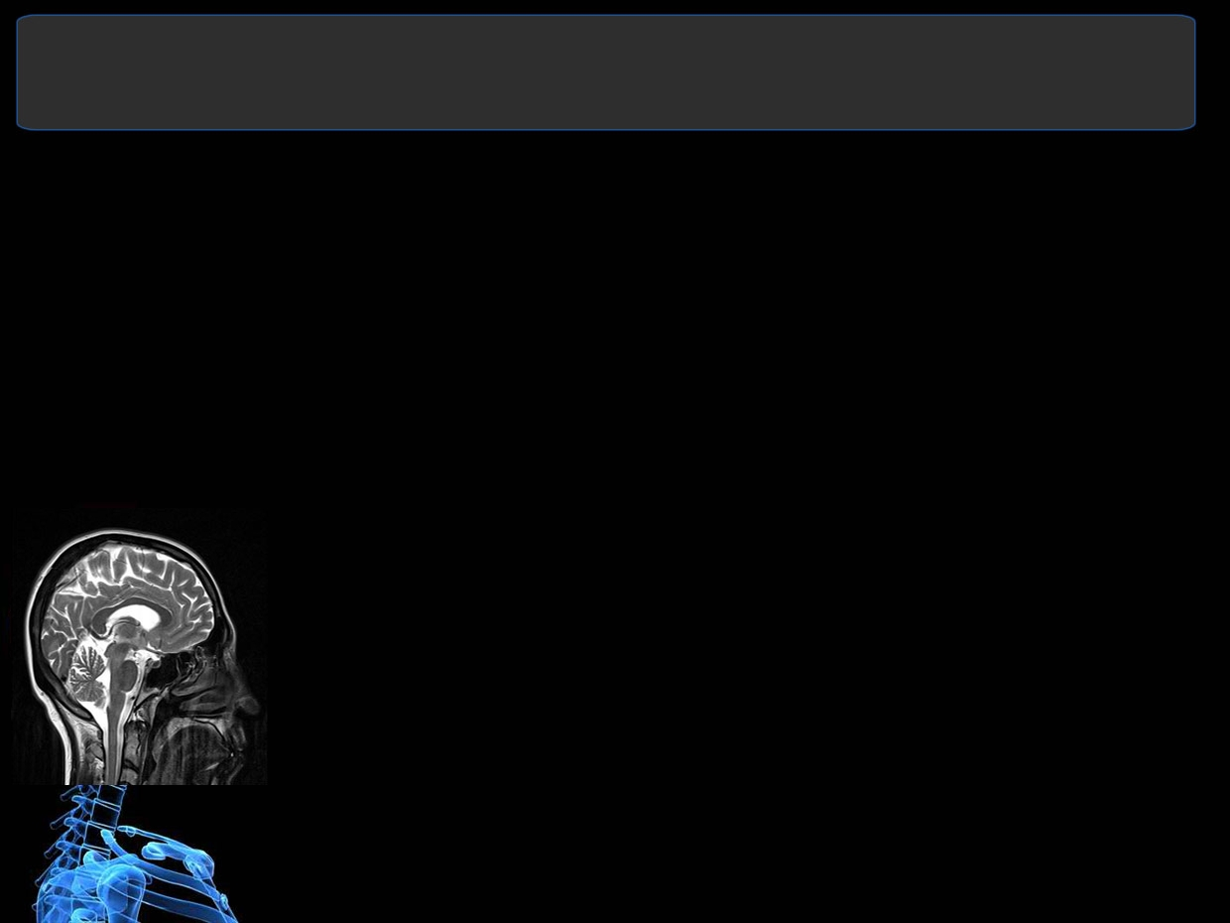
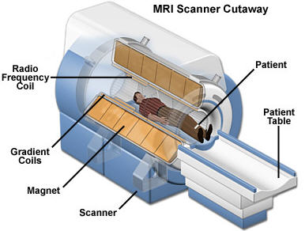
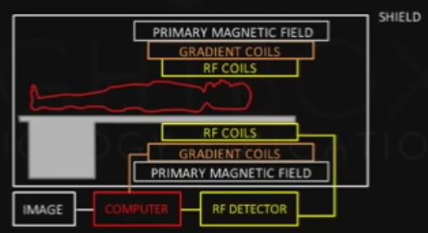
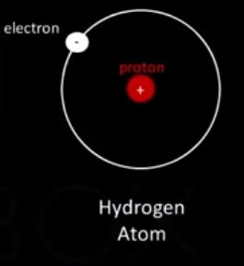
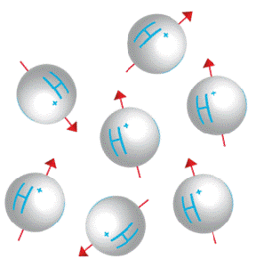

Manyetik Rezonans Görüntüleme (MRG)
MR vücudun en büyük tek bileşeni su [yaklaşık vücudun %75’i] olduğu için çalışır.
Su molekülü (H2O) iki hidrojen (H) ve bir oksijen (O) atomundan oluşur. Her hidrojen atomunun iç çekirdeği tek bir protondan oluşur.
Normal koşullarda, bu protonlar ince bir manyetik alan içinde sürekli dönerler.
Şekil Referans: http://www.strokeeducation.co.uk/?page_id=300

Slide 5
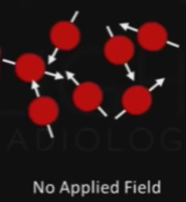
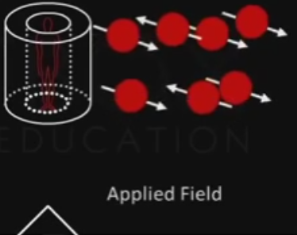
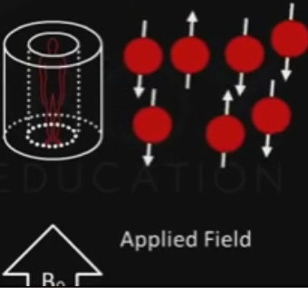
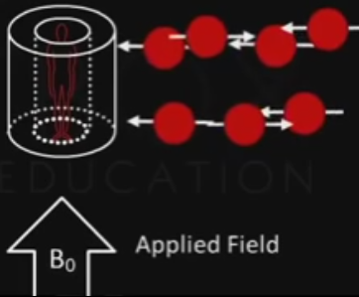
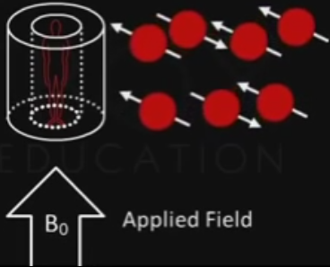
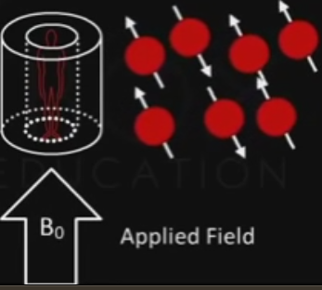
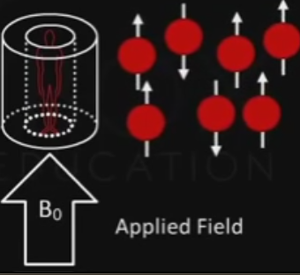
Manyetik Rezonans Görüntüleme (MRG)
Normal olarak, bu iç manyetik alan rasgele yerleşmiştir (özel bir yönü yoktur)
Temel olarak çok güçlü bir mıknatıs olan MR tarayıcısı içine bir kişi konduğunda, vücudundaki protonlar ya tarayıcının güçlü manyetik alanına doğru yada ona karşı dizilirler. (Uygulanan ana magnetik Bo –longitudinal magnetisation-yönünde)

Slide 6
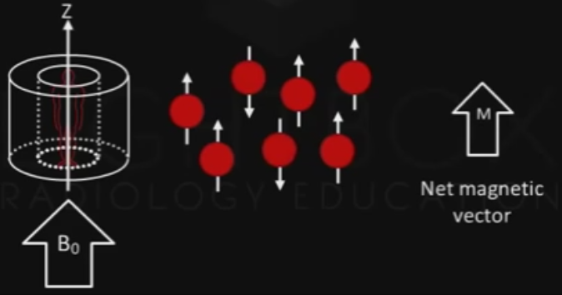
Manyetik Rezonans Görüntüleme (MRG)
Protonların büyük bir bölümü, ana magnetik yönünde paralel bir dizilim gösterirler (düşük enerji).
Protonların az bir bölümü ise ters-paralel (yüksek enerji) dizilimi sergilerler. Bu sebeple büyük çoğunluğun göserdiği yön, “Net manyetik vektör” olarak bilinir.
[Bu ana vektör, MR cihazında yatan hastanın Z yönündeki dizilimi gösterir ]

Slide 7
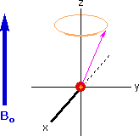
Manyetik Rezonans Görüntüleme (MRG)
Protonlar bu ana manyetik alan etrafında (Z ekseni) etrafında “spin” dönüşü yaparlar. Buna “Precession” denilir.
Precession dönüş ise Larmor frekansı ile belirtilir.

Slide 8
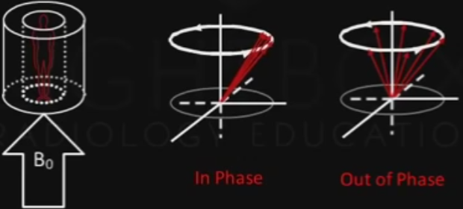
Manyetik Rezonans Görüntüleme (MRG)
Protonların hepsi birlikte “topluca” eksen etrafında “spin” hareketlerini yapıyorlarsa, buna “in-phase” hareketi adı verilir.
Protonların hepsi, ayrı ayrı eksen etrafında “spin” hareketlerini yapıyorlarsa, buna “out of phase” hareketi adı verilir.

Slide 9
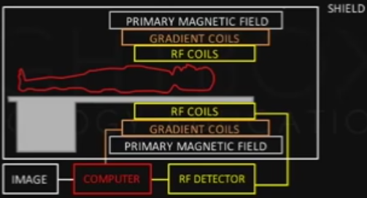
Manyetik Rezonans Görüntüleme (MRG)
Gradient Coils adı verilen sarmallar ikincil manyetik alanı oluşturmak için kullanılırlar.

Slide 10
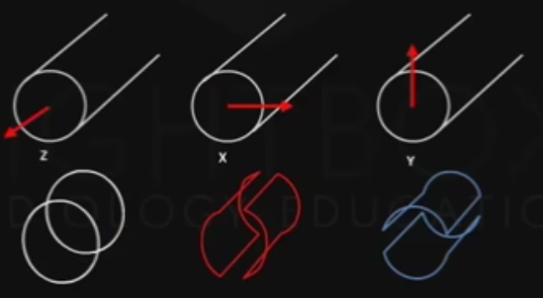
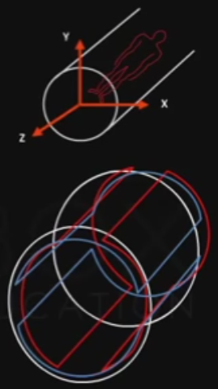
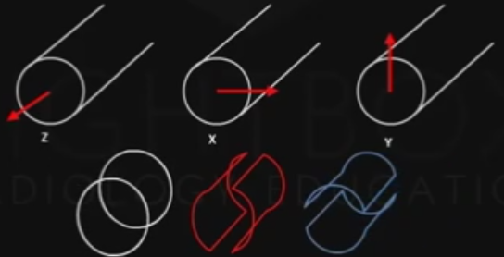
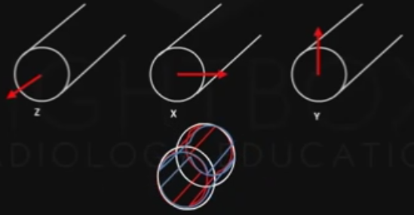
Manyetik Rezonans Görüntüleme (MRG)
Gradient Coils, Ana manyetik alanı değiştirmek için kullanılır.
Birbirine dik olacak şekilde X, Y ve Z eksenlerinde uygulanacak frekanslar yardımıyla, X (saggital), Y(coronel) ve Z (axial) yönünde görüntüleri n elde edilmesi sağlanır.

Slide 11
Manyetik Rezonans Görüntüleme (MRG)
RF (RadioFrequency) Coils adı verilen sarmallar ise, RF pulse sinyali göndermek (transmit) ve bunu almak için (receive MR) kullanılırlar.

Slide 12
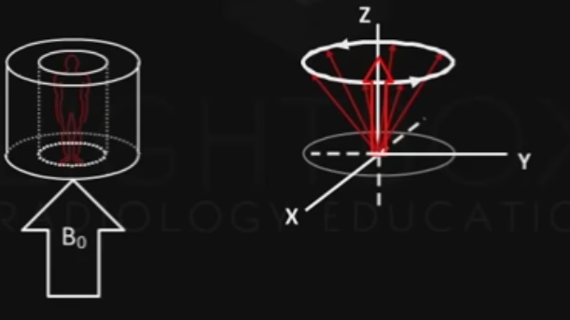
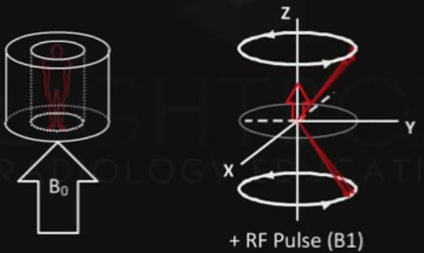
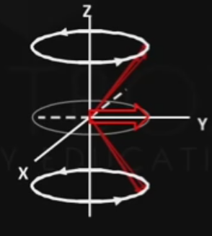
Manyetik Rezonans Görüntüleme (MRG)
RF (RadioFrequency) Coils adı verilen sarmallar ile aşağıdaki vücut bölümleri görüntülemesi yapılabilir; Baş, Gövde, Diz, Omuz, Bilek, Ayak Bileği
RF Pulse (B1), aynı precession frekansı ile uygulanınca iki durum oluşur;
düşük enerjili bazı paralel protonlar, yüksek enerjili anti-paralel yöne dönerler
Protonlar “in-phase” yapılanmasına girerler. Net vektör yönü belirlenir (Traverse Magnetisation).

Slide 13
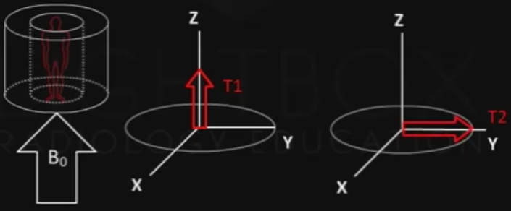
Manyetik Rezonans Görüntüleme (MRG)
Relaxation: RF pulse verildikten sonra, denge durumuna gelene kadar geçen süre.
İki yönde hesaplanır;
1. Longitudinal (T1) – Bo (z ekseni) eksenine paralel
2. Traverse (T2) – Bo eksenine (x-y eksenleri) dik

Slide 14
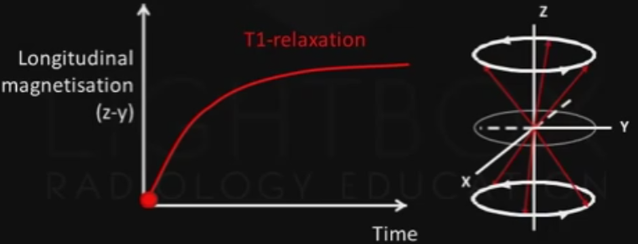
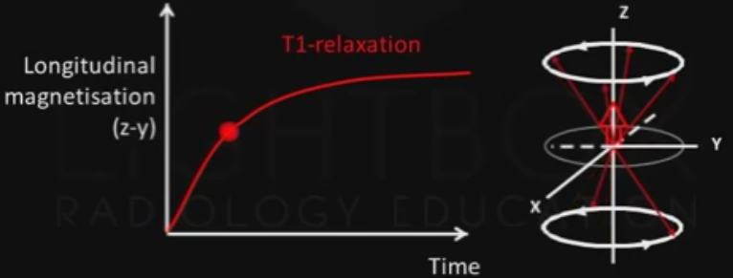
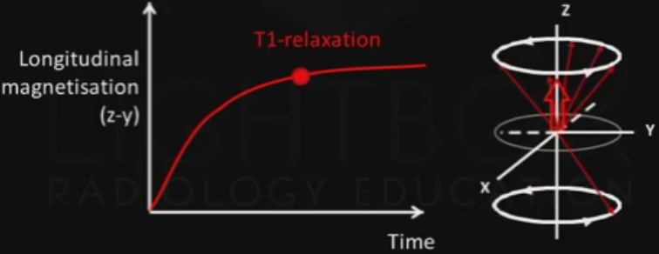
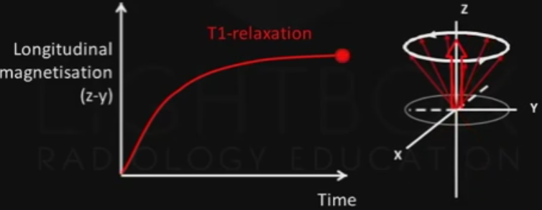
Manyetik Rezonans Görüntüleme (MRG)
T1 Relaxation:
RF pulse verildikten sonra, denge durumuna gelene kadar protonların Z ekseni etrafındaki salınımlarına geldiği gözlenmektedir. Bu süre T1 Relaxation [Spin Lattice] olarak bilinir.

Slide 15
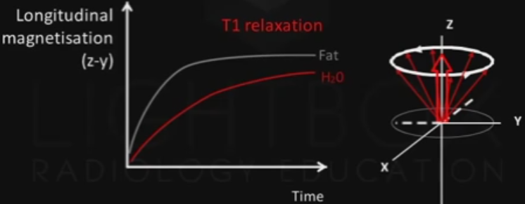
Manyetik Rezonans Görüntüleme (MRG)
T1 Relaxation: Farklı dokular için farklı süreler gözlenmektedir
Örneğin, “Su molekülleri” çok hızlı hareket ettikleri için, çok çabuk düşük enerji seviyesine geri dönemezler. Bunun için T1 grafiğinde daha uzun bir sürede Z eksenine yakınlaştıkları görülür.
Oysaki “yağ molekülleri” yavaştırlar. Ve kısa sürede Z eksenine geri dönerler.

Slide 16
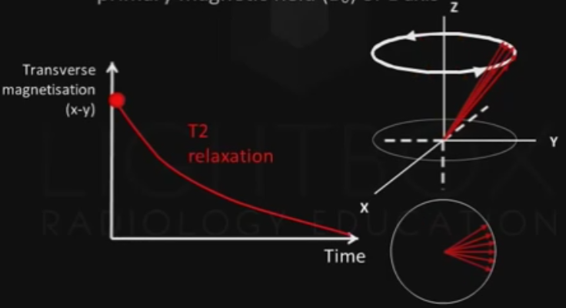
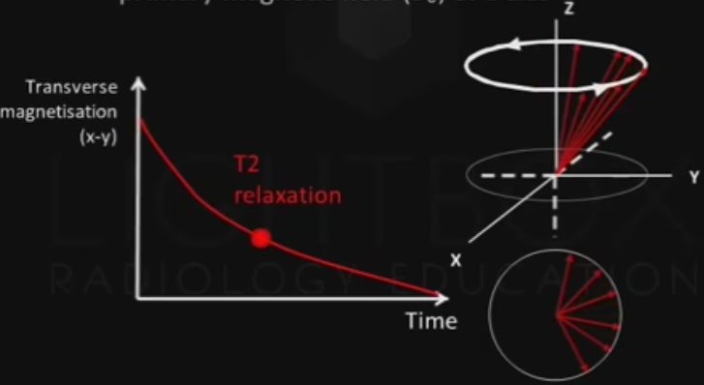
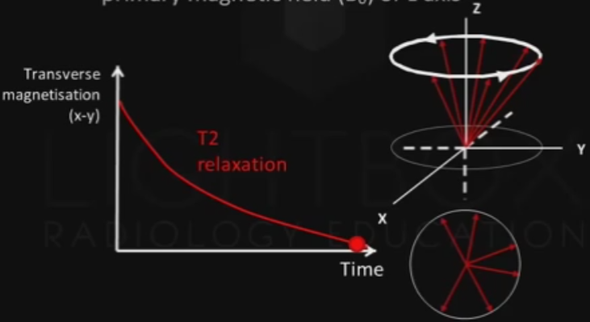
Manyetik Rezonans Görüntüleme (MRG)
T2 Relaxation:
RF pulse verildikten sonra, protonların “in-phase” konumundan tekrar “out of phase” (x-y ekseninde) durumuna geçmeleri tanımlanmaktadır. Bu süreye T2 relaxation [Spin Spin] denilmektedir.

Slide 17
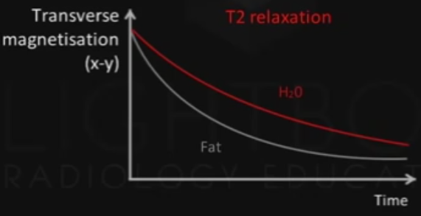
Manyetik Rezonans Görüntüleme (MRG)
T2 Relaxation: Farklı dokular için farklı süreler gözlenmektedir
Örneğin, “Su molekülleri” çok hızlı hareket ettikleri için, homojenite için çok az yer ifade etmektedir. Bu sebeple, protonların ayrık salınımlara geri dönüşünü ifade eden T2 relaxation süresi uzamaktadır.
Oysaki “yağ molekülleri” yavaştırlar homojenlik için yeterli yeri ifade ederler. Bu yüzden protonlarının T2 relaxation süresi kısadır.

Slide 18
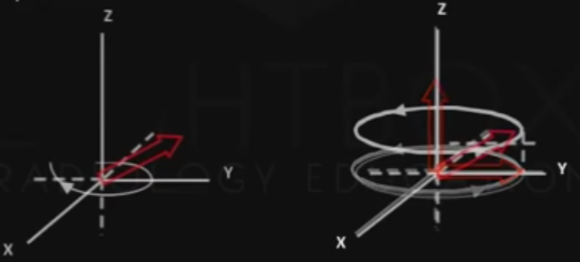
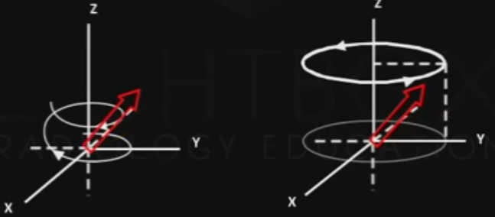
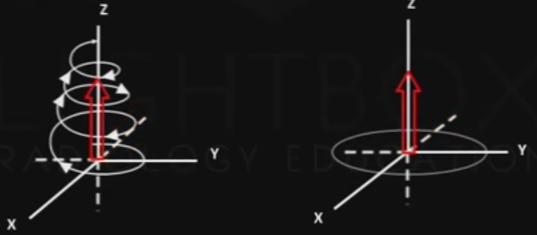
Manyetik Rezonans Görüntüleme (MRG)
Net Manyetik Vektör = Tüm Longitudinal + Transverse Magnetizmadır
Net Manyetik Vektör, Z ekseni etrafında spiral olarak tespit edilir.

Slide 19
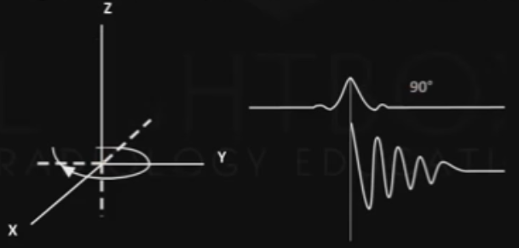
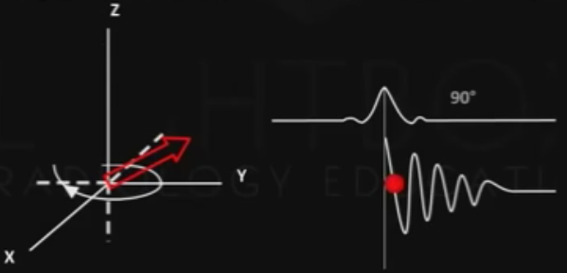
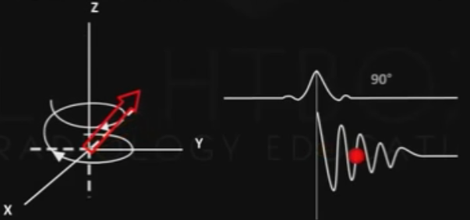
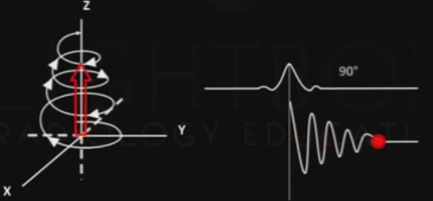
Manyetik Rezonans Görüntüleme (MRG)
RF Reception; Net manyetik vektör’ün ürettiği elektriksel sinyal RF coil sarmalları tarafından alınmaktadır.

Slide 20
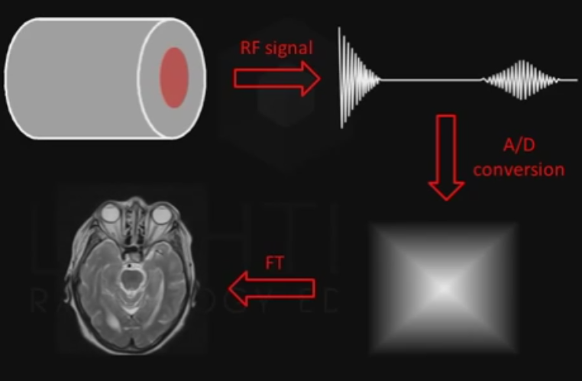
Manyetik Rezonans Görüntüleme (MRG)
X, Y, Z seçimlerinden sonra, RF Coil sarmallarından elde edilen sinyalin A/D çevriminden sonra elde edildiği 2 boyutlu sinyali Fourier Transform görüntüdür. Bunun Inverse FFT transformu alınırsa, görüntünün kendisi elde edilmektedir.

Slide 21
Beyin Atlasları ve Şablonları
İnsan beyin yapısındaki büyük farklılıklardan dolayı standart beyin atlasları ve beyin şablonları oluşturmak ve kullanmak beyin ile ilgili yapısal farklılıkları tespit etmek için gerekli olan beyin eşlemede büyük önem taşımaktadır.
Beyin atlası koordinat, anatomi ve fonksiyonel etiketler içeren, temel olarak aktivasyon etiketleme için kullanılan, standart yüksek çözünürlüklü bir yapısal beyin sağlamaktadır
Beyin şablonları ise beyin atlaslarının alt sınıfı olarak düşünülebilir. Beyin şablonları etiketlere ya da anatomik veya işlevsel lokasyonların anlamları hakkında ekstra bilgiye ihtiyaç duymaz. Daha çok grup analiz çalışmaları için referans görüntüler olarak kullanılırlar.

Slide 22
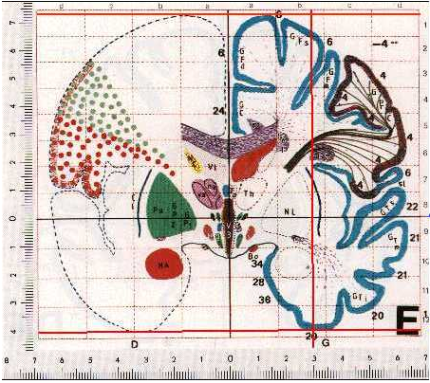
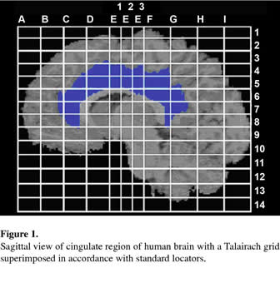
Talairach Beyin Atlası
Talairach ve Tournoux (1988) tarafından sunulan Talairach beyin atlası, 60 yaşındaki bir bayanın ölümünden sonra beynin bölümleri üzerinde yapılan çalışma ile ortaya konmuştur.
Talairach koordinat sistemi beynin büyüklük ve şeklinden bağımsız olarak beyin yapılarının yerlerinin belirlenmesini sağlar. Sistem AC (Anterior Commissure) ve PC (Posterior Commissure) noktalarının yatay bir çizgide olmasıyla tanımlanır.

Slide 23
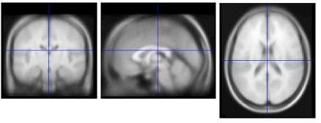
MNI Beyin Şablonu
Montreal Neurological Institute (MNI) tarafından oluşturulan beyin şablonudur.
Şablon iki aşamada oluşturulmuştur.:
İlk olarak, 241 beyin görüntüsü Talairach koordinatlarına kayıtlanmış ve ortalamaları alınarak ilk geçiş görüntüsü elde edilmiştir.
305 normal MRG taraması doğrusal olarak bu ilk geçiş görüntüsüne normalize edilmiştir. Elde edilen görüntülerin tekrar ortalaması hesaplanarak MNI305 beyin şablonu oluşturmuştur.

Slide 24
DICOM Dosya Formatı
DICOM (Digital Imaging and Communications in Medicine) National Electrical Manufacturers Assosiations (NEMA) tarafından geliştirilen, medikal görüntülerin saklanması için tanımlanmış dosya formatıdır.
DICOM dosyalarında tutulan tüm değerler onaltı bitlik formatta kodlandığından bu dosyalar üzerinde yapılan okuma ve yazma işlemleri ile elde edilen matris değerleri 0-(216-1)sayı aralığındadır. DICOM dosyasından okunan verinin görüntülenebilmesi için piksel değerleri 0-255 aralığına çekilmelidir.

Slide 25
Çalışmanın Kapsamı
MRG ile elde edilen görüntüler radyoloji uzmanları tarafından gözle incelenerek hastalığın tanısı konulurken, görüntü işleme alanında yapılan çalışmalarla bu işlemin daha kısa sürede ve daha az hatayla yapılması hedeflenmektedir.
Beyin MR görüntüleri üzerinde yapılan çalışmalarda, beyin yapısının karmaşıklığı ve insanlar arasında farklılık göstermesi standart yaklaşımların uygulanmasını güçleştirmektedir.
Bu nedenle beyin atlas veya şablonlarına gereksinim duyulmuştur.
Beyin MR görüntüleri beyin atlas veya şablonlarına çakıştırılarak anormalliklerin tespitinin daha sağlıklı yapılması hedeflenmektedir.
Doğru sonuçların alınabilmesi için doğru referans noktalarının kullanılması çok önemlidir. Beyin yapısı kişiden kişiye çok fazla farklılık gösterdiğinden çok belirgin değişiklik göstermeyen bir yapının referans alınması gerekmektedir.

Slide 26
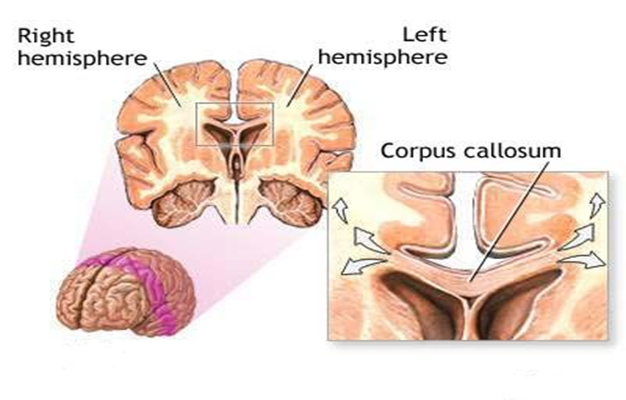
Çalışmanın Kapsamı
Farklı hastalara ait Korpus Kallosum (KK) yapıları tamamen aynı olmamalarına rağmen yapılan KK eşlemeleri bu bölgeden seçilen noktaların çakıştırmada referans noktaları olarak kullanılabileceğini göstermektedir.

Slide 27
Çalışmanın Kapsamı
Beyin MR görüntülerinin otomatik olarak MNI görüntü uzayına çakıştırılmasında;
KK bölgesinin otomatik olarak çıkarılması,
Doğru referans noktalarının otomatik olarak seçilmesi gerekmektedir.
DICOM medikal dosya formatındaki beyin MR görüntüsü bazı ön işleme adımları uygulanarak herhangi bir yazılım aracına gereksinim duyulmadan görüntülenebilmekte ve tam otomatik olarak beynin KK bölgesi tespit edilmektedir.
Çalışmamız kapsamında sunulan yenilik; kendi geliştirdiğimiz VE algoritmasıyla otomatik olarak çıkarılan KK alanlarının üzerinden otomatik olarak referans noktalarının çıkartılmasıdır. Çıkarılan bu noktalar yardımıyla, hastanın beyin MR görüntüsünün MNI beyin şablonuna çakıştırılması da yine bu çalışmamız kapsamında yeni olarak ele alınmaktadır.

Slide 28
Literatürde Yer Alan Çalışmalar
Mevcut yöntemler model tabanlı ve yoğunluk tabanlı olmak üzere iki farklı kategoride incelenebilir;
Model Tabanlı Yaklaşımlar
Yoğunluk Tabanlı Yaklaşımlar

Slide 29
Literatürde Yer Alan Çalışmalar
Model Tabanlı Yaklaşımlar:
Periyodik çekimlerde KK yapısının alan, hacim ve sınır değişikliklerinin gözlemlenebilmesi için yüksek hassasiyetli bir modele oturtulmasını hedeflemektedir.
şekil analizi,
şablon eşleştirme,
temel bileşen analizine dayalı bozulabilir modeller,
çevrit modelleme,
frekans tabanlı bozulabilir modeller,
yılan algoritmaları
olarak özetlenebilir.

Slide 30
Literatürde Yer Alan Çalışmalar
Yoğunluk Tabanlı Yaklaşımlar:
Temel hedefi KK’nin yerinin belirlenmesidir.
Ön komissür (Anterior Commissure),
arka komissür (Posterior Commissure),
ön nokta (Anterior Point)
arka nokta (Posterior Point)
gibi çakıştırma işleminde referans alınan noktalar KK’ya göre konumlandırılmaktadır.
Bu kategoride yer alan çalışmalarda;
histogram temelli analiz,
eşikleme tabanlı bölütleme,
referans nokta tespit yöntemleri,
sinir ağı temelli
yaklaşımlar kullanılmaktadır [13-19].

Slide 31
Referans aldığımız yaklaşım: Verard et.all.
Yoğunluk Tabanlı Yöntemler kategorisinde yer alan Histogram analizi temelli çalışmalardan biri olan Vérard ve arkadaşları [16] tarafından önerilen yöntemdir.
Eşik değeri verilmiş midsagittal görüntü üzerinde KK'yi ve beyin sapını bulmak için görüntü analizi yapılmaktadır.

Slide 32
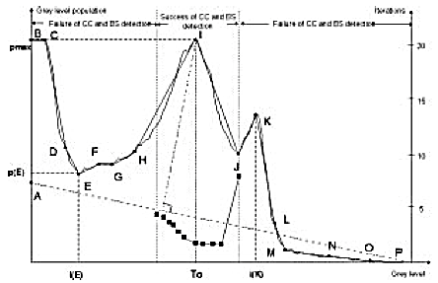
Referans aldığımız yaklaşım: Verard et.all.
Histogramın tepe noktalarını bulmak için, ilk olarak özyinelemeli doğru-kesim (line-cutting) algoritması kullanılarak histogram sinyal grafiği bağlı doğru parçaları ile tekrar oluşturulmaktadır.
Önerdikleri algoritma histogramın üç tepe noktası ve iki vadiye sahip olmasını gerektirmektedir. Buna karşın bizim önerdiğimiz yöntemde böyle bir kısıtlama yoktur.

Slide 33
Çalışmamızın yer aldığı kategori
Yoğunluk tabanlı yaklaşımlar kategorisine girmektedir.
Öncelikle standart beyin atlas veya şablonlarına çakıştırma işleminde kullanılacak referans noktalarının tespiti ve bu noktalar ile görüntünün MNI görüntü uzayına çakıştırılması amaçlanmaktadır.
Model Tabanlı yaklaşımlar, başlangıçtan itibaren şekil bulmak/şekil tanımlamak temeli üzerinden hareket ettiği için, çalışmamız bu kategoride değerlendirilmemektedir.

Slide 34
Çalışmamızın adımları
Üç temel aşamadan oluşmaktadır:
  Görüntünün ön işlenmesi,
  KK alanının çıkarılması,
  Bu alan üzerinden tespit edilen referans noktaları ile beyin MR görüntüsünün MNI görüntü uzayına çakıştırılması.
Yöntemin en önemli adımı KK alanının otomatik olarak çıkarılmasıdır. Bunun için geliştirdiğimiz Vadi Eşlendirme (VE) Algoritması önceki çalışmamızda geliştirilmiş bir algoritmadır.
Bu bildiride (1) ve (2) önceki çalışmalarımıza dayanmaktadır. Ancak (3) bu bildiri kapsamında ele alınmaktadır.

Slide 35
1. Görüntü Ön İşleme
Çalışmada Ege Üniversitesi Psikiyatri Anabilim Dalı’ndan alınan 67 hastaya ait beyin MR görüntülerinin midsagittal kesitleri kullanılmıştır.
Bu görüntüler;
  T1-ağırlıklı,
  512x512 piksel boyutunda,
  DICOM formatında,
  5 mm kesit kalınlığına sahiptir.

Slide 36
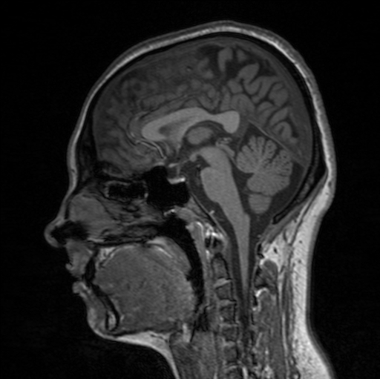
1. Görüntü Ön İşleme
Önerilen yöntemde ilk olarak on altı bitlik formatta kodlanan DICOM görüntülerinin yoğunluk değerleri sekiz bitlik kodlamaya dönüştürülmektedir. Bu işlem, her bir yoğunluk değerinin maksimum yoğunluk değerine bölünüp 255 ile çarpılmasıyla gerçekleştirilir. Resimde sonuç görülmektedir.
Yoğunluk değerlerinin [0,255] aralığına eşlenmesinin nedeni histogramların standartlaştırılmasını sağlamaktır.

Slide 37
2. KK Alanının Çıkarılması
T1-ağırlıklı beyin MR görüntüsünde KK alanının çıkarılması için önerdiğimiz VE Algoritmamız;
    eşik değerini histogram üzerinde sabit bir aralıkta aramakta
    belirli ön anatomik bilgileri de kullanarak beyin MR görüntüsündeki KK alanını tespit etmektedir.
Tam doğru midsaggital görüntüsü için gri ve beyaz madde maksimum tepki (response) araştırma (search) algoritmaları kullanılmaktadır. Bu algoritmalar, karmaşıklığı yüksek olduğu için çalışmalarımızda tercih edilmemiştir.
Buna yakınsama yapan, birden fazla bölütü (slice) birleştirerek, gri seviye voksel değerlerinin karşılaştırmalarını kullanan farklı algoritmalarda bulunmaktadır. Bu çalışmada, melez bir metod kullanılmaktadır. Saggital bölütlerin en ortada yer alan 2 komşuluktaki toplam 5 bölütün en düşük gri seviyeli voksel değerlerinin alınmasından elde edilen tek “midsaggital” görüntü kullanılmaktadır. VE algoritması bu görüntü üzerinde işlenmektedir.

Slide 38
2. KK Alanının Çıkarılması
T1-ağırlıklı beyin MR görüntüsünde KK alanının çıkarılması için önerdiğimiz VE Algoritmamız;
    eşik değerini histogram üzerinde sabit bir aralıkta aramakta
    belirli ön anatomik bilgileri de kullanarak beyin MR görüntüsündeki KK alanını tespit etmektedir.
Görüntüler farklı ışıklandırma profillerine sahip olduğundan tutarsız sonuçlar alınabilmektedir.
Bu durumun önlenmesi için historgam eşleştirme (matching) uygulanarak histogramların standartlaştırılması sağlanmıştır.

Slide 39

2. KK Alanının Çıkarılması
Histogram düzleştirme yönteminde, histogram grafiğini oluşturan her bir piksel değerine ait piksel sayısını gösteren değerlerin (P_{i}) kendisi de dahil olmak üzere öncesinde ve sonrasındaki kaç değerin ortalaması alınarak yeni değerinin hesaplanacağına karar verilmektedir. Şekilde piksel değerinin öncesinde ve sonrasındaki k adet piksel değeri gösterilmektedir.
Histogram düzleştirme

Slide 40



2. KK Alanının Çıkarılması
Histogram düzleştirme için normal, geometrik ve harmonik ortalama yöntemleri farklı komşuluk değerleri (k) ile denenmiştir.
En iyi sonuç k=8 komşuluğu için normal ortalama yöntemi ile elde edilmiştir (sol resim). Ortadaki resim geometrik, sağ resim ise harmonik uygulamalarından elde edilen çıktılardır.

Slide 41


2. KK Alanının Çıkarılması
Her bir beyin midsagittal MR görüntüsünün histogramından elde edilen ortalama histogram grafiği
Tüm tekil midsagittal görüntülerin histogramı yandaki ortalama historama eşleştirilir
Elde edilen ortalama midsagittal histogramın düzeltilmiş hali.
[Tüm tekil midsagittal görüntüler match edildikten sonra, bu şekilde düzeltilir]

Slide 42


2. KK Alanının Çıkarılması
Histogram grafiğindeki ilk vadi değerine (v) en yakın değere sahip ikinci tepe noktasından sonraki vadi (w) (yoğunluk değeri) eşik değeri olarak alınarak bölütlenen görüntüye, ortanca filtre uygulanarak, 4 bağlı komşulukla resimdeki bağlı parçalar tespit edilmektedir.
Sonuç görüntü; ayrıştırıldığı
gözlenen Corpus Callosum ve
Brain Stem

Slide 43
2. KK Alanının Çıkarılması
Algoritma : Vadi Eşlendirme (VE) Algoritması
1.MR görüntüsü yoğunluk değerlerini [0,256) aralığında ölçeklendir 2.Rastgele seçilen 10 görüntünün ortalama histogramını hesapla (meanhist) 3.Görüntü histogramını meanhist'e eşleştir 4.Eşleştirilen histogramı düzleştir 5.İlk tepe noktasını bul 6.Eğim düşümü ile bu noktadan sonraki ilk vadiyi bul 7.Tepe tırmanma ile bu vadiden sonraki ikinci tepe noktasını bul 8. İkinci tepe noktasından sonraki vadiye en yakın histogram değerine sahip noktayı bul (w) 9. [w-5, w+30] aralığındaki her bir yoğunluk değeri L için 10. Görüntüyü L ile eşikle 11. 5x5'lik maske ile ortanca filtre uygula 12. 4-bağlı komşuluk ile bağlı parçaları bul 13. Her bir bağlı parça için Eğer alan > 5 cm² ve oryantasyon |-13,13|, yatay konum görüntü merkezine göre |-40, 40|, en/boy oranı [2.5,4.5] aralığında ise 15. KK bulundu

Slide 44


2. KK Alanının Çıkarılması
Histogram grafiğindeki ilk vadi değerine (v) en yakın değere sahip ikinci tepe noktasından sonraki vadi (w) (yoğunluk değeri) eşik değeri olarak alınarak bölütlenen görüntüye, ortanca filtre uygulanarak, 4 bağlı komşulukla resimdeki bağlı parçalar tespit edilmektedir.
VE algoritması ile tespit edilen KK alanı örneği

Slide 45


3. Referans Noktaları Tespiti ve MNI Kayıtlama
Görüntünün çakıştırılmasında kullanılacak referans noktaları tüm yapısal beyin MR görüntüleri için en az farklılık gösteren KK alanı üzerinden tespit edilmektedir. KK’nin sınırlarını belirleyen noktalar görüntünün çakıştırılmasında referans noktaları olarak kullanılmaktadır.
Her bir beyin MR görüntüsünde KK alanı üzerindeki en sol nokta, sağ taraftaki en alt nokta ve en üst nokta otomatik olarak tespit edilmekte, belirlenen bu referans noktaları her bir çakıştırma işleminde sisteme girdi noktaları olarak atanmaktadır.

Slide 46

3. Referans Noktaları Tespiti ve MNI Kayıtlama
MNI midsagittal görüntüsünün diğer beyin MR görüntülerinde olduğu gibi görüntülenebilen format olan 8 bitlik formata dönüştürülmesi gerekmektedir.
MNI305 midsagittal kesiti
Beyin MR görüntüsü üzerinden otomatik olarak belirlenen referans noktalarına MNI305 midsagittal kesiti üzerinde karşılık gelen noktalar seçilerek çakıştırma işleminde temel noktalar (base points) olarak kullanılmaktadır.

Slide 47
3. Sonuçlar
Bu çalışmada 3 Tesla MR cihazı ile elde edilmiş,
512x512 piksel boyutunda, T1-ağırlıklı yapısal beyin MR görüntülerinin midsagittal kesitleri kullanılmıştır
KK alanı VE algoritması ile otomatik olarak tespit edilmiştir.
Görüntülerin bu alanı üzerinden belirlenen referans noktaları ile MNI görüntü uzayına çakıştırılması gerçekleştirilmiştir.
Önerilen yöntem 67 midsagittal beyin MR görüntüsü üzerinde uygulanmıştır.
Bu görüntülerden 64 tanesinde KK alanı doğru tespit edilebildiğinden çakıştırma işlemi gerçekleştirilebilmiştir.

Slide 48


3. Sonuçlar
Başarılı sonuç alınamayan görüntülerin ilkinde tespit edilen alan KK’yi kapsamamaktadır. Uygun eşik değeri bulunmasına rağmen bu değer ile yapılan bölütlemede KK alanı çıkarılamamaktadır. resimde eşik değerine yakın değere sahip KK dışında çok fazla alan bulunmakta ve gözle dahi KK zor tespit edilebilmektedir.
Yöntemin başarısız olduğu diğer iki görüntüde ise tek bir bağlı parça elde edilmekte ancak bu parça en/boy oranı durma koşulunu sağlamadığından KK çıkarılamamaktadır.

Slide 49
3. Sonuçlar
Çakıştırmanın ön adımı olan KK alanı tespitinin gerçekleştirilemediği bu görüntülerde referans noktaları tespit edilememiş dolayısıyla görüntülerin MNI görüntü uzayına çakıştırılmaları sağlanamamıştır.
Yapılan çalışma 2 boyutlu MR görüntüleri üzerinde uygulanmıştır. Gelecekte 3 boyutlu alanda gerçekleştirilmesi hedeflenmektedir.

Slide 50
Sorular
Teşekkürler….
İletmek istedikleriniz için;
cinsdikici@gmail.com
+90 (232) 311 3205

